Slide 1
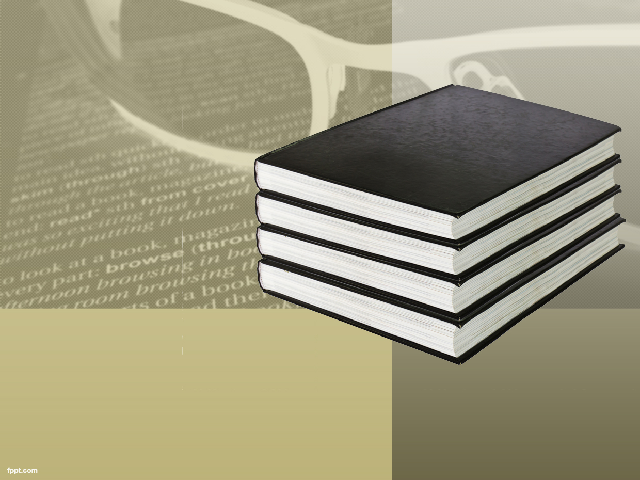
Художня фотографія
Та комп’ютерна графіка

Slide 2
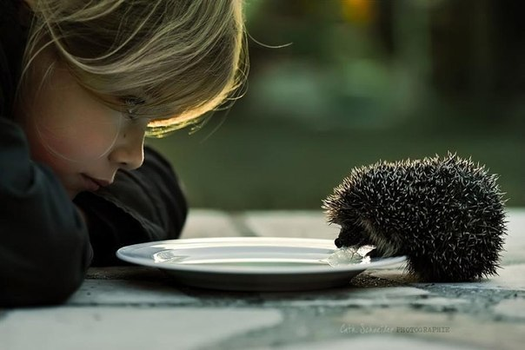
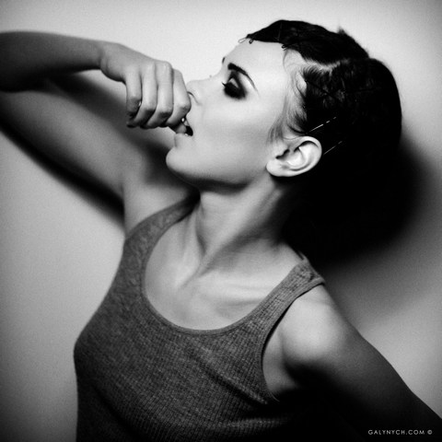
Художня фотографія
Зараз, як в побуті, так і в професійному середовищі, не існує чіткого визначення, що таке «художня фотографія».
Одне з визначень: художня фотографія — це фотографія, створена як предмет мистецтва — тобто, така, що відображає емоції і сприйняття художника, співзвучні іншим особам.

Slide 3
Художня фотографія
Через художню фотографію вирішується проблема естетичного і художнього виховання. Фотографія – це вид мистецтва, навчитися якому може абсолютно кожен. Фотографія існує вже понад 160 років. У світовій культурі вона цінується, передусім, як документ зі своїми численними функціями, серед яких найважливішою вважають комунікативну.

Slide 4
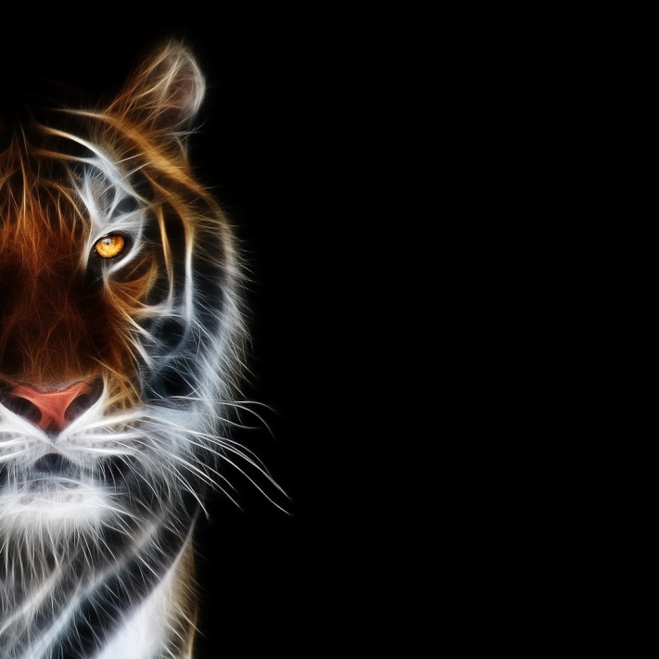

Комп’ютерна графіка
Комп’ютерна гра́фіка — це графіка, тобто двовимірні зображення, які створюються, перетворюються, оцифровуються, обробляються і відображаються засобами обчислювальної техніки, включаючи апаратні і програмні засоби.

Slide 5
Комп’ютерна графіка
Не зважаючи на те, що для роботи з комп’ютерною графікою існує маса класів програмного забезпечення, розрізняють усього 3 види комп’ютерної графіки. Це растрова графіка, векторна графіка і фрактальна графіка. Вони відрізняються принципами формування зображення при відображенні на екрані монітора або при друці на папері.

Slide 6
Растрова графіка
Растрову графіку використовують при розробці електронних (мультимедійних) і поліграфічних видань. Ілюстрації, виконані засобами растрової графіки, рідко створюють вручну за допомогою комп'ютерних програм. Частіше для цієї мети використовують скановані ілюстрації, підготовлені художником на папері, або фотографії. В останній час для вводу растрових зображень в комп'ютер широко використовують цифрові фото- і відеокамери.
Відповідно, більшість графічних редакторів, які призначені для роботи з растровими ілюстраціями, орієнтовані не стільки на створення зображення, скільки на їх обробку. В Інтернеті поки що використовують тільки растрові ілюстрації.

Slide 7
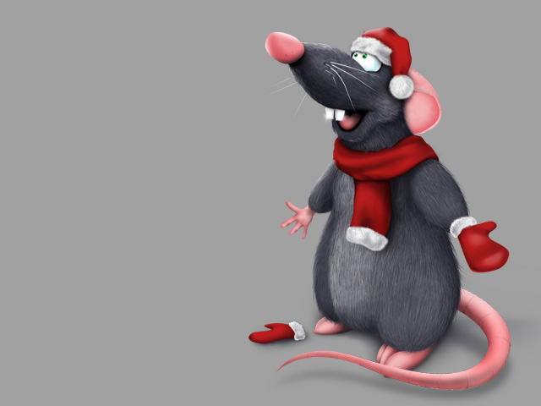
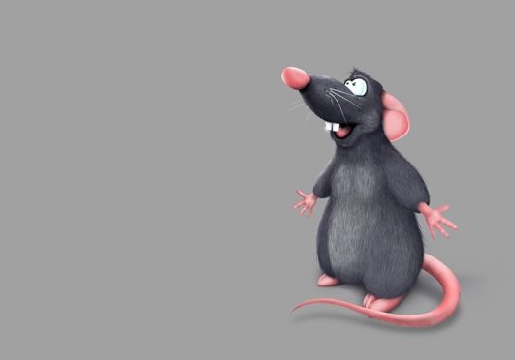
Растрова графіка

Slide 8
Векторна графіка
Програмні засоби для роботи з векторною графікою, навпаки, призначені, в першу чергу, для створення ілюстрацій і в меншій мірі для їх обробки. Такі засоби широко використовують в рекламних агентствах, дизайнерських бюро, редакціях і виданнях. Оформлювальні роботи, основані на застосуванні шрифтів і простих геометричних елементів, вирішуються засобами векторної графіки набагато простіше. Існують приклади високохудожніх творів, створених засобами векторної графіки, але вони скоріше виключення, ніж правило, оскільки художня підготовка ілюстрацій засобами векторної графіки надзвичайно складна.

Slide 9


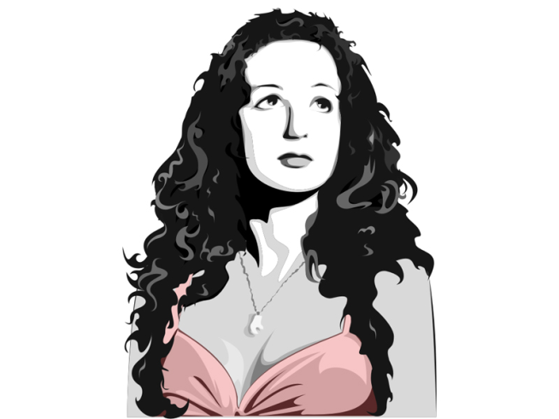
Векторна графіка

Slide 10
Фрактальна графіка
Програмні засоби для роботи з фрактальною графікою призначені для автоматичної генерації зображення шляхом математичних розрахунків. Створення фрактальної художньої композиції полягає не в рисуванні чи оформленні, а в програмуванні. Фрактальну графіку рідко використовують для створення друкованих або електронних документів, але її часто використовують у розважальних програмах.

Slide 11
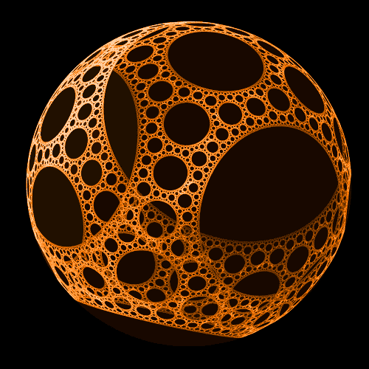
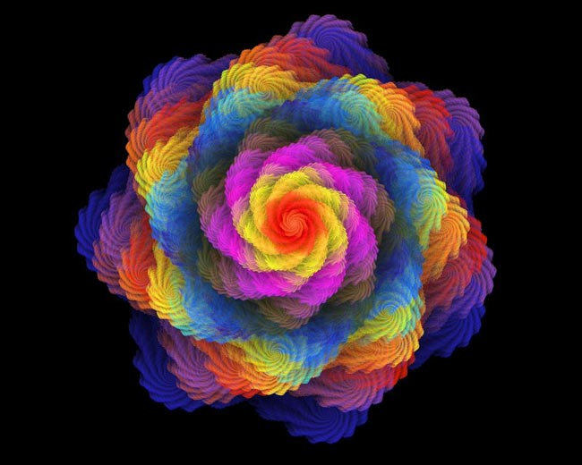
Фрактальна графіка

